Slide 1


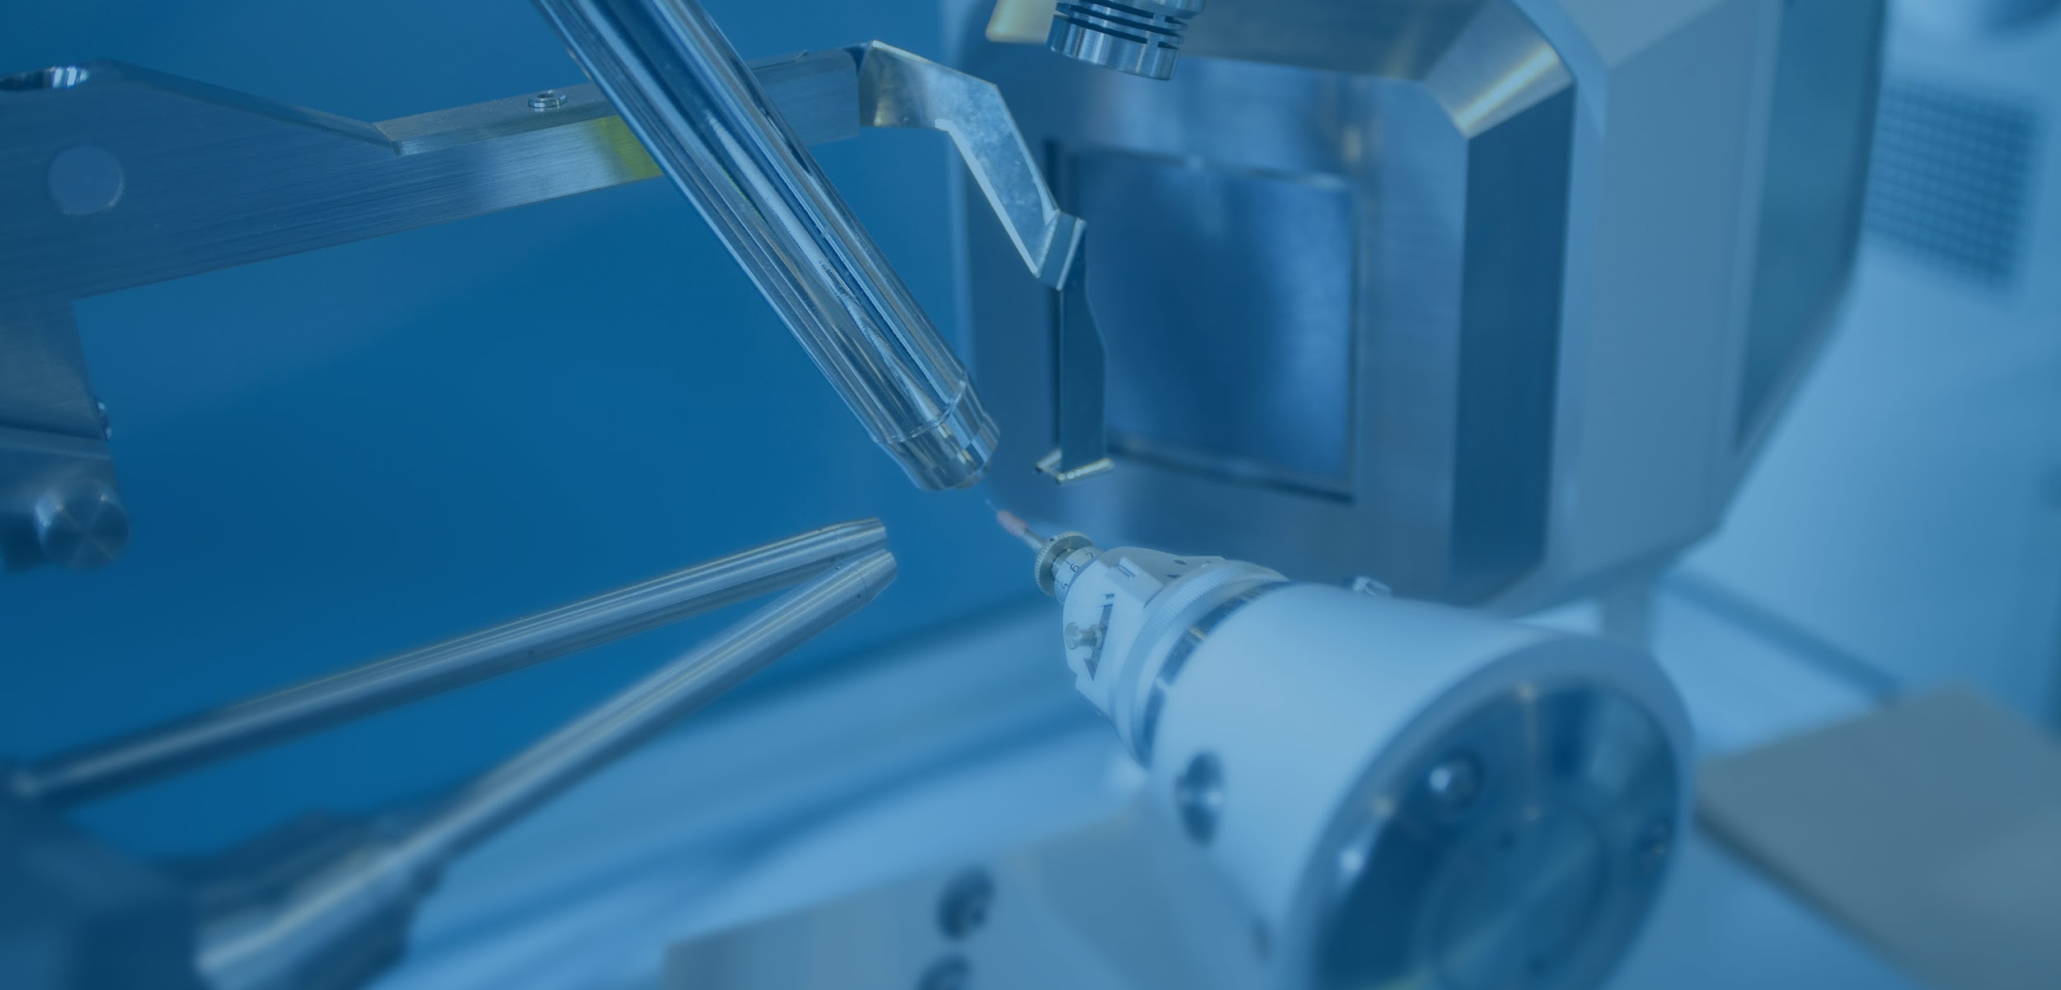
How Do We Assemble Genomes?
(Graph Algorithms)
Заголовок
Цифровая 3D-медицина
Подзаголовок презентации
Результаты в области компьютерной графики и геометрического моделирования

Slide 2
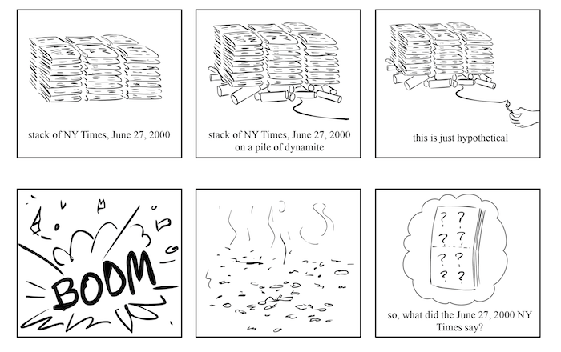
Newspapers
Задача: восстановить содержимое газеты

Slide 3
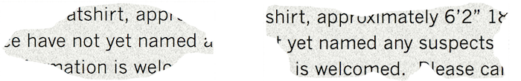
Newspapers
Для восстановления необходимо использовать перекрывающиеся фрагменты разных копий:

Slide 4
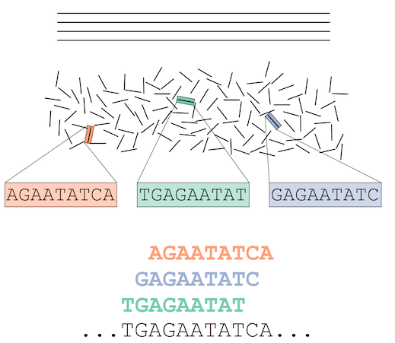
Секвенирование генома
Не существует технологий, позволяющих секвенировать геном от начала до конца.
Секвенируются относительно короткие фрагменты ДНК – reads.
Стандартный подход – берется небольшой образец ткани, содержащей миллионы клеток с идентичной ДНК, используются биохимические методы, чтобы разделить ДНК на фрагменты (reads), по которым восстанавливается геном.
Множество одинаковых копий генома
Фрагментация генома на read’ы
Секвенирование read’ов
Сборка генома с использованием перекрывающихся read’ов
В чем сложность?

Slide 5
Секвенирование генома
Проблема секвенирования генома является в большей степени вычислительной, чем биологической:
Биологи имеют возможность генерировать достаточно много read’ов для анализа некоторого большого генома
Сборка генома из этого огромного числа read’ов – сложная вычислительная задача.
Сложности:
ДНК состоит из 2 цепей: неизвестно, какую последовательность брать (прямую или обратно-комплементарную).
Ошибки секвенирования (неточность оборудования) – невозможность точной идентификации всех перекрывающихся read’ов.
Некоторые регионы генома могут быть вообще не покрыты read’ами – невозможность восстановить весь геном.

Slide 6
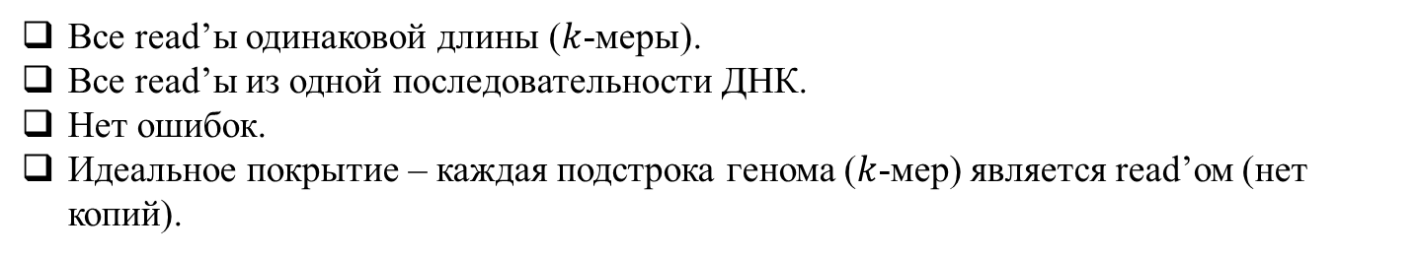
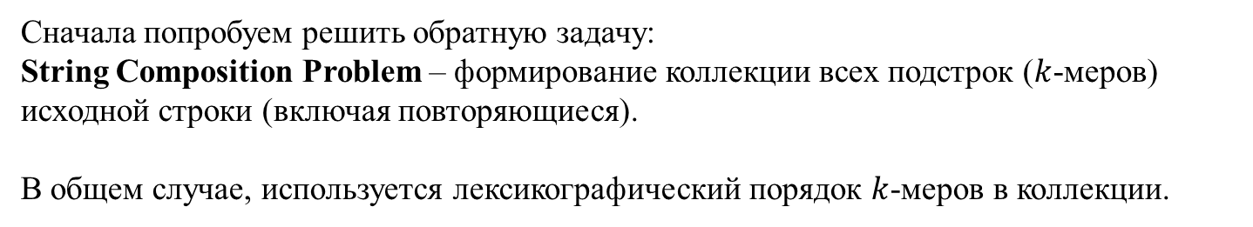
Идеальное покрытие
Все read’ы одинаковой длины ($k$-меры).
Все read’ы из одной последовательности ДНК.
Нет ошибок.
Идеальное покрытие – каждая подстрока генома ($k$-мер) является read’ом (нет копий).
Сначала попробуем решить обратную задачу:
String Composition Problem – формирование коллекции всех подстрок ($k$-меров) исходной строки (включая повторяющиеся).
В общем случае, используется лексикографический порядок $k$-меров в коллекции.

Slide 7
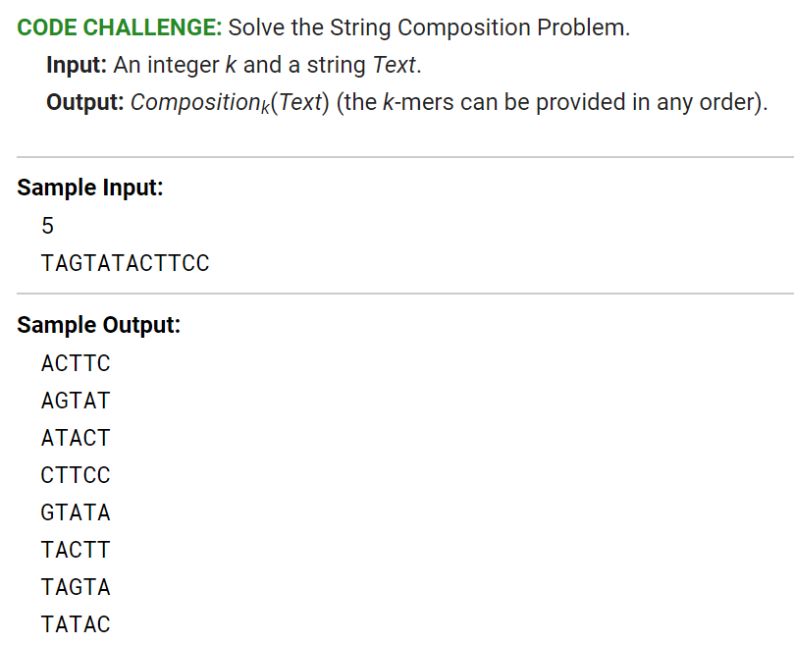
String Composition Problem

Slide 8
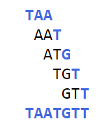
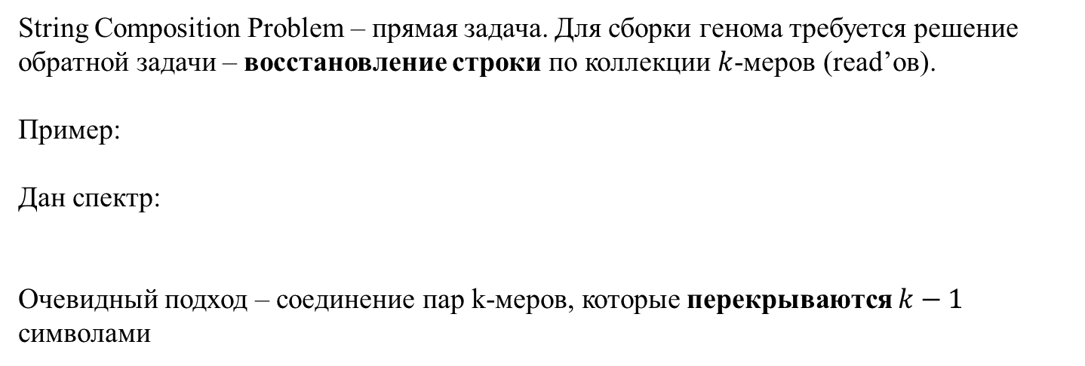
Восстановление строки
String Composition Problem – прямая задача. Для сборки генома требуется решение обратной задачи – восстановление строки по коллекции $k$-меров (read’ов).
Пример:
Дан спектр:
Очевидный подход – соединение пар k-меров, которые перекрываются $k−1$ символами
С чего начать?

Slide 9
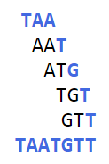
Восстановление строки
Менее очевидный пример:
Спектр:
Если опять начинать c TAA (так как ни один $k$-мер не заканчивается на TA):
Застряли, так как ни один $k$-мер не начинается с TT

Slide 10
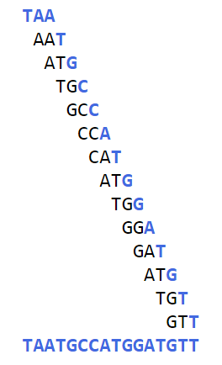
Восстановление строки
Спектр:
Нужно смотреть на несколько шагов вперед.
Корректна ли такая сборка?

Slide 11
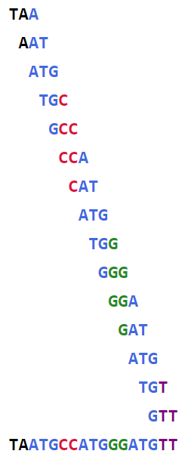
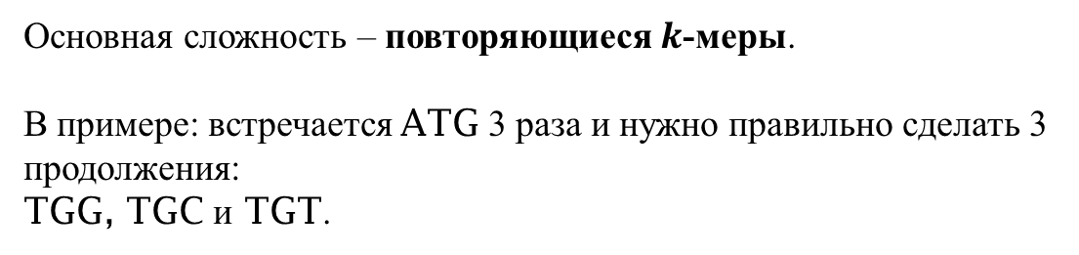
Восстановление строки
Спектр:
Основная сложность – повторяющиеся $k$-меры.
В примере: встречается ATG 3 раза и нужно правильно сделать 3 продолжения:
TGG, TGC и TGT.
Чем повторений больше – тем сложнее «смотреть вперед».

Slide 12
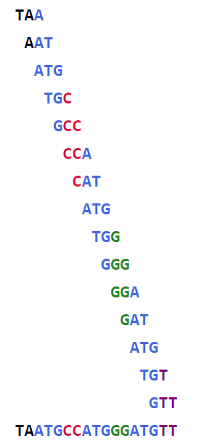
Путь генома
Спектр:
Путь генома строки
Задача: восстановить строку по пути генома

Slide 13
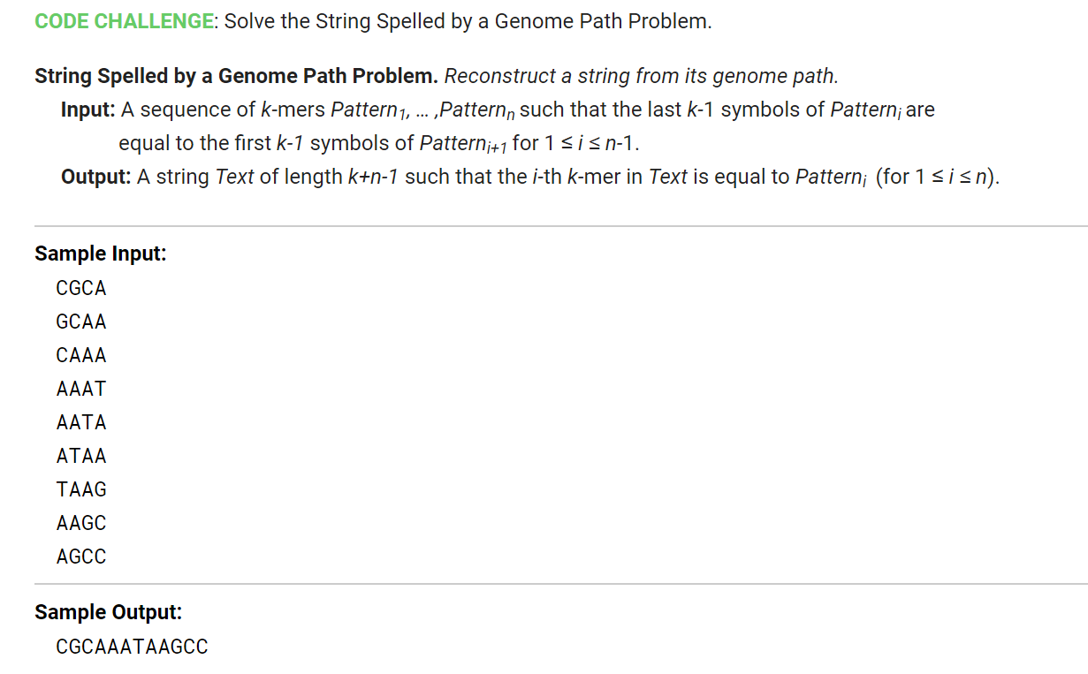
String Spelled by a Genome Path Problem

Slide 14
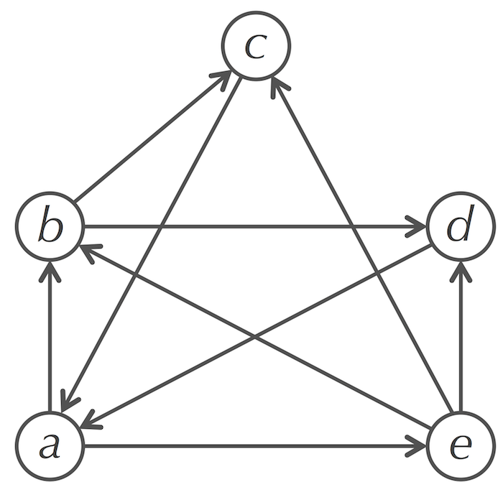
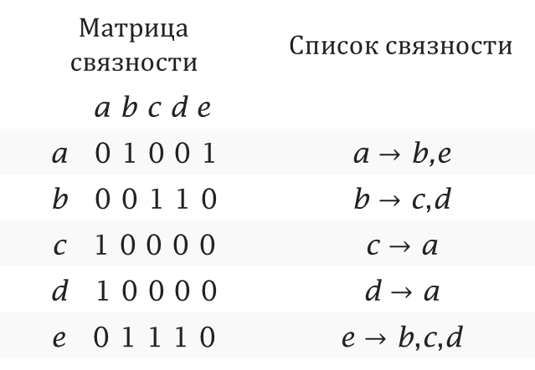
Представления графа
Матрица связности | Список связности
a b c d e
a 0 1 0 0 1 | a $→$ b,e
b 0 0 1 1 0 | b $→$ c,d
c 1 0 0 0 0 | c $→$ a
d 1 0 0 0 0 | d $→$ a
e 0 1 1 1 0 | e $→$ b,c,d

Slide 15
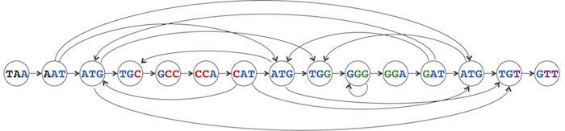
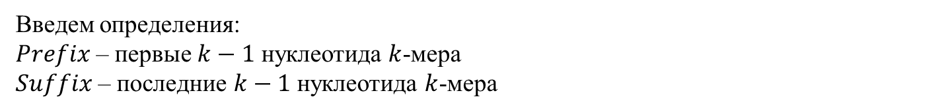
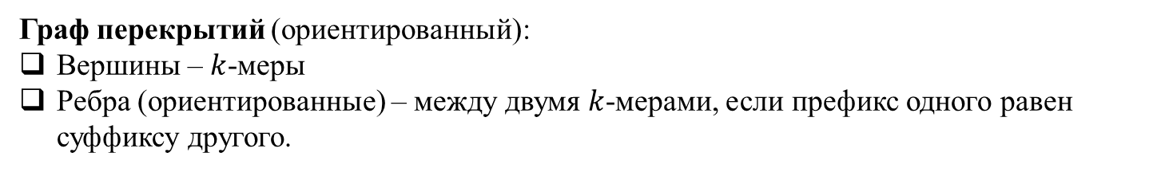
Построение пути генома. Граф перекрытий
Для того, чтобы восстановить строку (геном) по пути генома, этот путь генома нужно сначала построить, используя спектр (набор read’ов).
Введем определения:
$Prefix$ – первые $k−1$ нуклеотида $k$-мера
$Suffix$ – последние $k−1$ нуклеотида $k$-мера
Граф перекрытий (ориентированный):
Вершины – $k$-меры
Ребра (ориентированные) – между двумя $k$-мерами, если префикс одного равен суффиксу другого.
15 вершин, 25 ребер

Slide 16
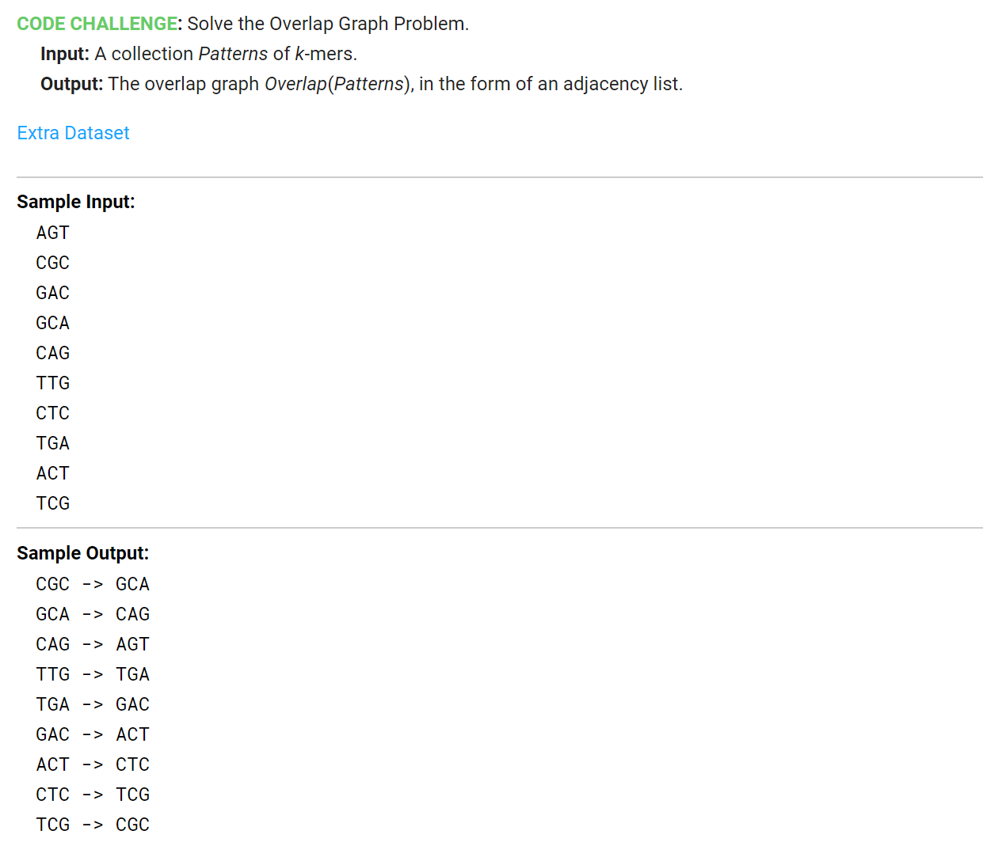
Overlap Graph Problem

Slide 17
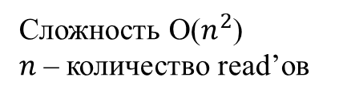
Overlap Graph Problem
Sample Input:
AGT
CGC
GAC
GCA
CAG
TTG
CTC
TGA
ACT
TCG
AGT
CGC
GAC
GCA
CAG
TTG
CTC
TGA
ACT
TCG
AGT
CGC
GAC
GCA
CAG
TTG
CTC
TGA
ACT
TCG
AGT
CGC
Sample Output:
CGC -> GCA
GCA -> CAG
CAG -> AGT
TTG -> TGA
TGA -> GAC
GAC -> ACT
ACT -> CTC
CTC -> TCG
TCG -> CGC
…
AGT
CGC
GAC
GCA
CAG
TTG
CTC
TGA
ACT
TCG
TCG
Сложность O($n^{2}$)
$n$ – количество read’ов

Slide 18
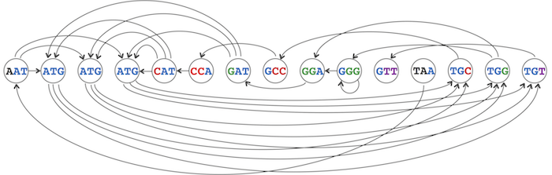
Путь в графе перекрытий
В данном графе геном все еще восстанавливается по горизонтальному пути генома, так как изначально был известен порядок.
В реальной задаче порядок не известен, и множество $k$-меров (спектр) может быть задано произвольно, например, в лексикографическом порядке:

Slide 19
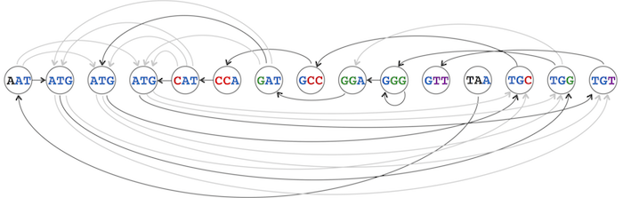
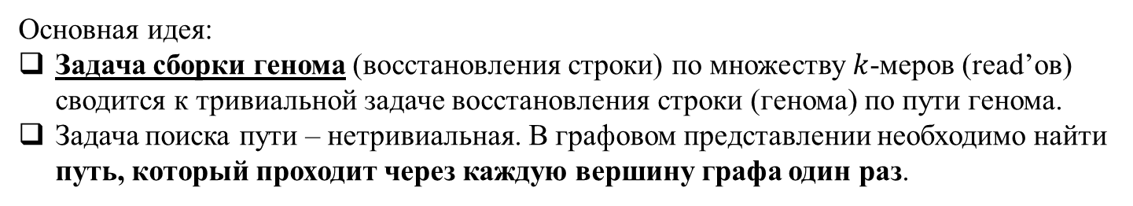
Путь в графе перекрытий
Основная идея:
Задача сборки генома (восстановления строки) по множеству $k$-меров (read’ов) сводится к тривиальной задаче восстановления строки (генома) по пути генома.
Задача поиска пути – нетривиальная. В графовом представлении необходимо найти путь, который проходит через каждую вершину графа один раз.

Slide 20
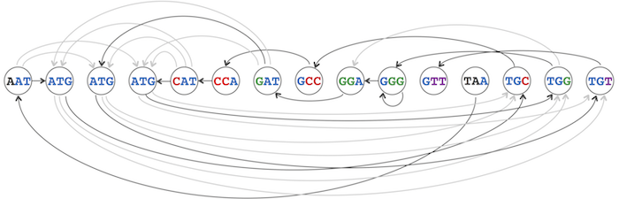

Гамильтонов путь
Гамильтонов путь может быть не единственным:
Гамильтонов путь может не существовать.
Сложность?

Slide 21
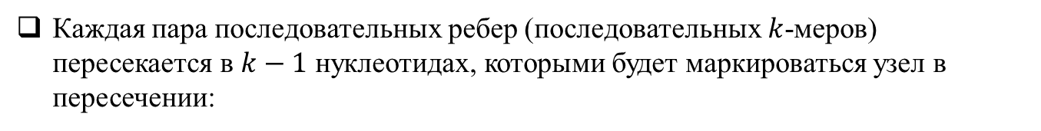
Графы де Брюйна для строки
Еще раз рассмотрим геном как последовательность его $k$-меров:
Графы де Брюйна:
$k$-меры приписываются не к вершинам, а к ребрам:
Как собрать геном по такому пути?
Каждая пара последовательных ребер (последовательных $k$-меров) пересекается в $k−1$ нуклеотидах, которыми будет маркироваться узел в пересечении:

Slide 22
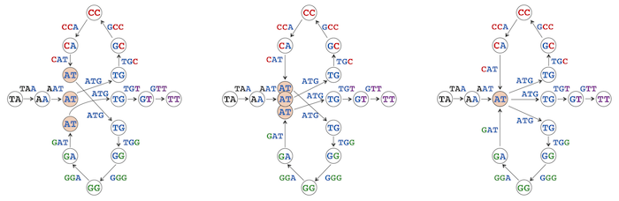
Графы де Брюйна для строки
Основная идея: склеивание одинаково помеченных узлов:

Slide 23
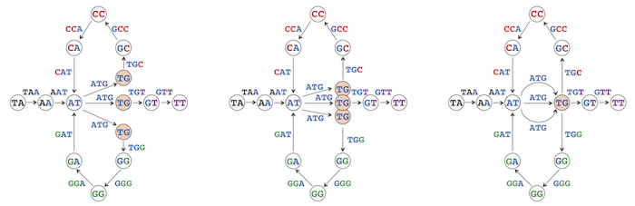
Графы де Брюйна для строки
Основная идея: склеивание одинаково помеченных узлов:

Slide 24
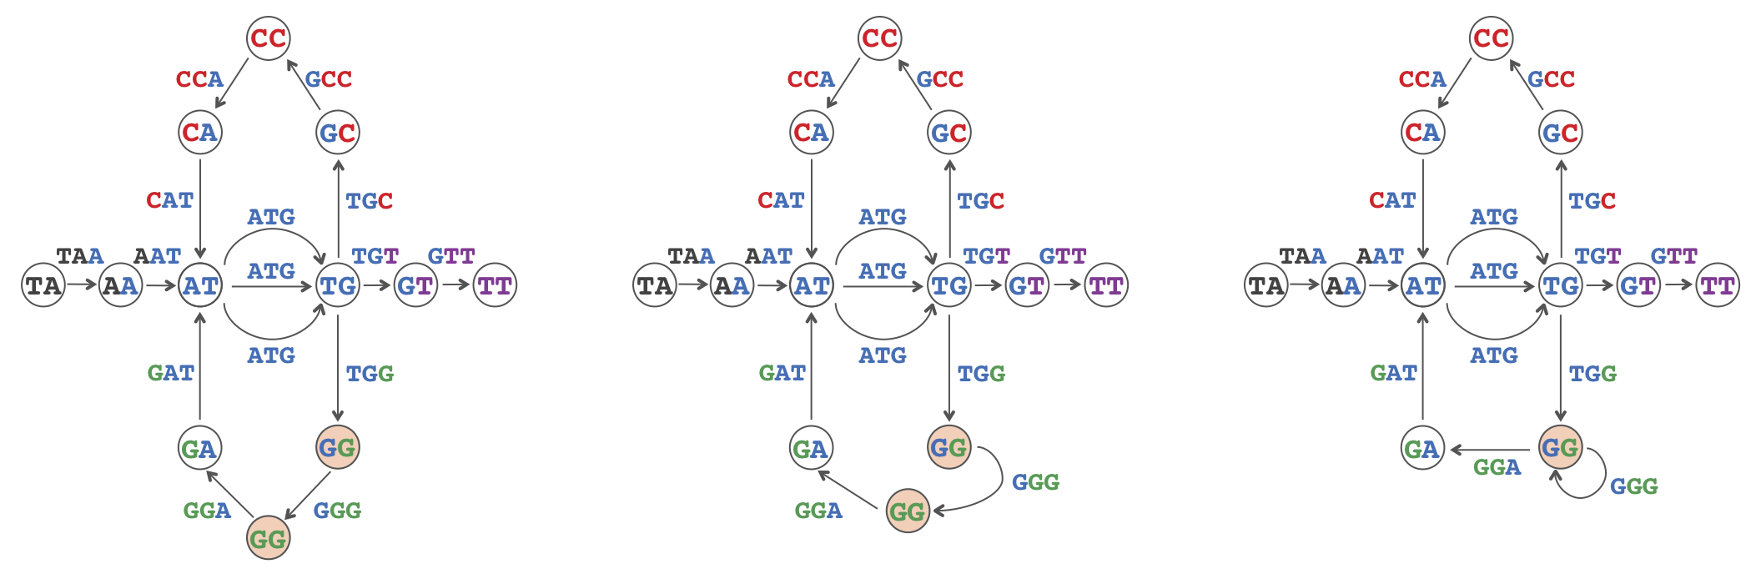
Графы де Брюйна для строки
Граф де Брюйна для строки

Slide 25
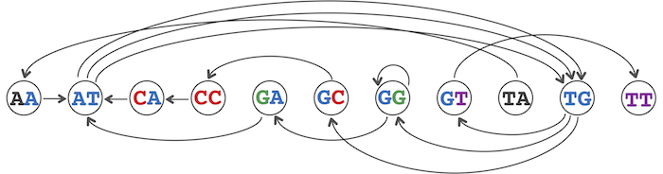
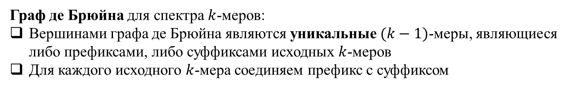

Графы де Брюйна для строки
Граф де Брюйна для спектра $k$-меров:
Вершинами графа де Брюйна являются уникальные $(k−1)$-меры, являющиеся либо префиксами, либо суффиксами исходных $k$-меров
Для каждого исходного $k$-мера соединяем префикс с суффиксом
Исходные $k$-меры:
Вершины графа де Брюйна:
Граф де Брюйна:

Slide 26
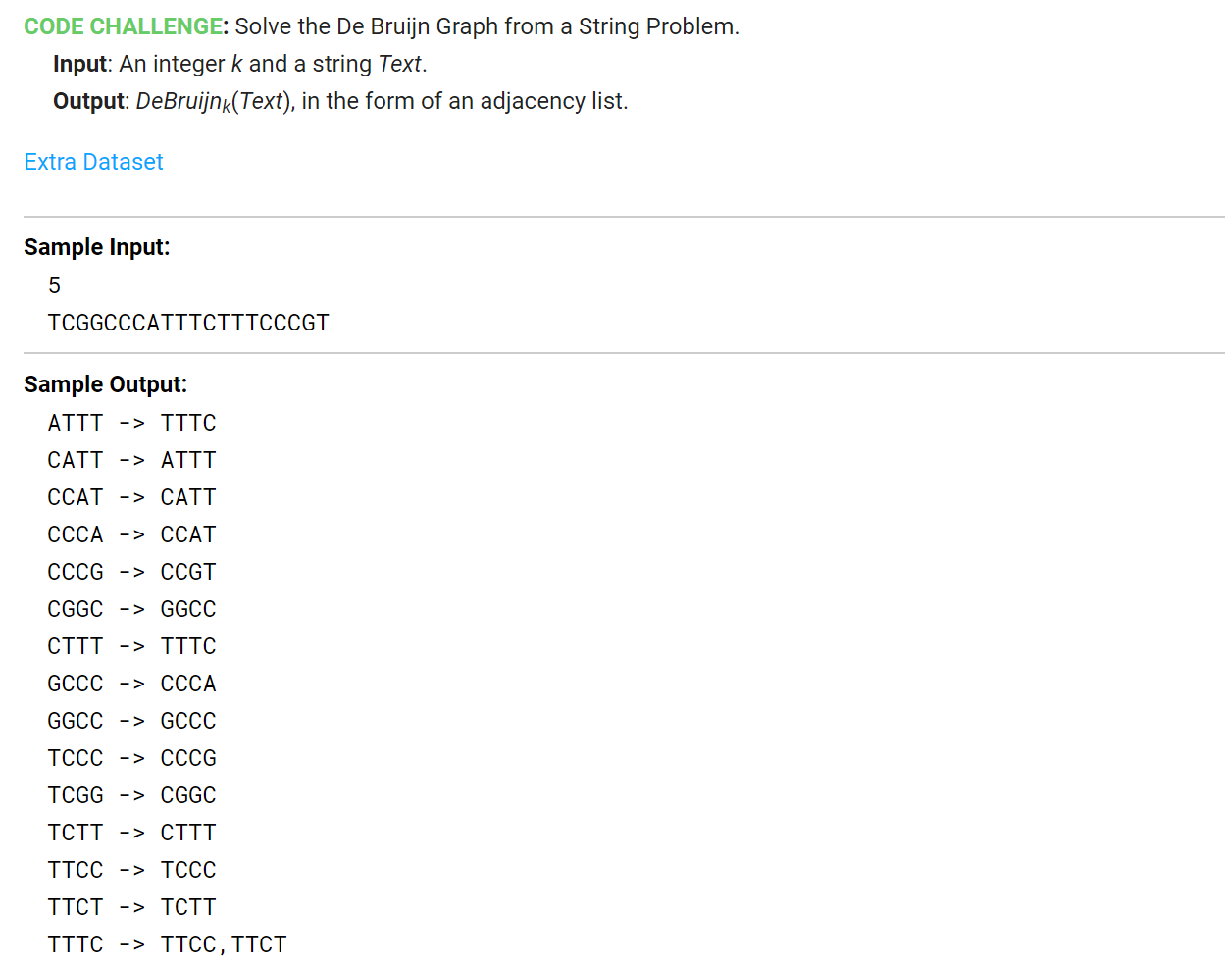
De Bruijn Graph from a String Problem

Slide 27

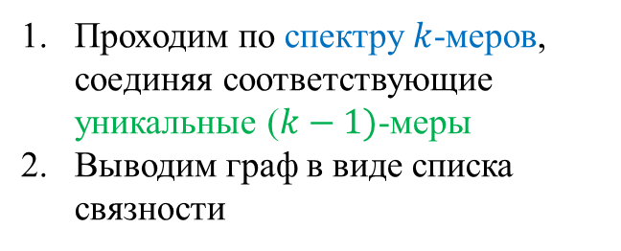
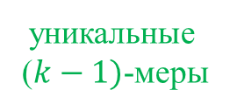
De Bruijn Graph from a String Problem
Sample Input:
5
TCGGCCCATTTCTTTCCCGT
TCGGC
CGGCC
GGCCC
GCCCA
CCCAT
CCATT
CATTT
ATTTC
TTTCT
TTCTT
TCTTT
CTTTC
TTTCC
TTCCC
TCCCG
CCCGT
спектр $k$-меров
ATTT
TTTC
CATT
CCAT
CCCA
CCCG
CCGT
CGGC
GGCC
CTTT
GCCC
TCCC
TCGG
TCTT
TTCC
TTCT
уникальные
($k−1)$-меры
Sample Output:
ATTT -> TTTC
CATT -> ATTT
CCAT -> CATT
CCCA -> CCAT
CCCG -> CCGT
CGGC -> GGCC
CTTT -> TTTC
GCCC -> CCCA
GGCC -> GCCC
TCCC -> CCCG
TCGG -> CGGC
TCTT -> CTTT
TTCC -> TCCC
TTCT -> TCTT
TTTC -> TTCC,TTCT
Проходим по спектру $k$-меров, соединяя соответствующие уникальные ($k−1)$-меры
Выводим граф в виде списка связности

